Slide 1
ระบบพยากรณ์ฝนตกเฉพาะที่
Local rain forecast system (IoT)

Slide 2
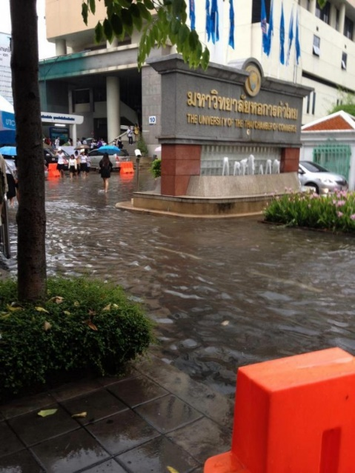
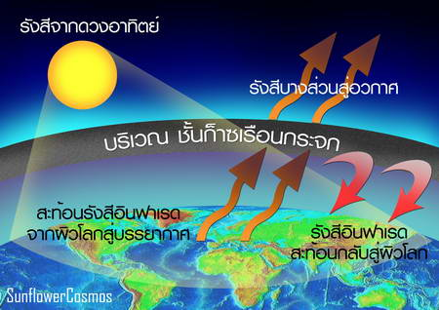
หลักการและเหตุผล
การเกิดภาวะเรือนกระจกทำให้สภาพอากาศแปรปรวน

Slide 3
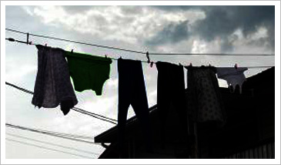
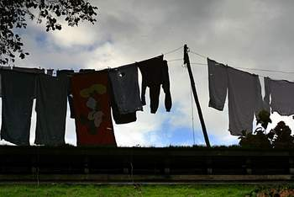
หลักการและเหตุผล
มีความจำเป็นต้องมีการพยากรณ์อากาศซึ่งเป็นการคาดหมายสภาวะอากาศที่จะเกิดขึ้นในช่วงเวลาใดเวลาหนึ่งในอนาคต โดยเฉพาะการพยากรณ์ฝนตก
ทำให้เราสามารถคาดหมายสภาวะอากาศได้ล่วงหน้า วางแผนการใช้ชีวิตประจำวันของเรา

Slide 4
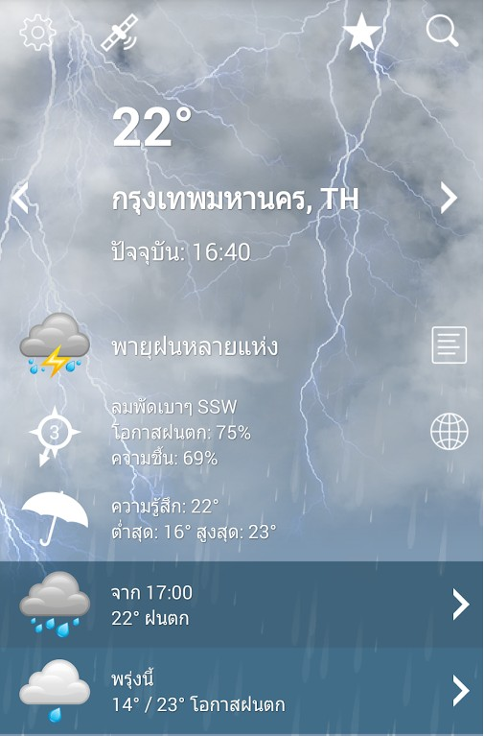
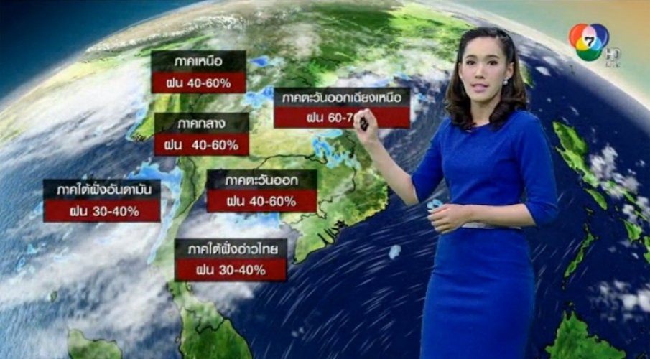
หลักการและเหตุผล
ปกติการพยากรณ์จะบอกเป็นพื้นที่โดยรวม เช่น ภาค,จังหวัด

Slide 5
หลักการและเหตุผล
การสร้างระบบพยากรณ์ฝนตกเฉพาะที่เป็นการพยากรณ์อากาศปัจจุบัน (Nowcast) โดยใช้ การพยากรณ์อากาศเชิงตัวเลข (numerical weather prediction-NWP)
ช่วยให้เราสามารถรับรู้การเกิดฝนได้เฉพาะที่ได้ ล่วงหน้า
ช่วยให้เราสามารถรับรู้ข้อมูลสภาพภูมิอากาศเฉพาะที่ได้

Slide 6
วัตถุประสงค์
เพื่อพัฒนาโปรแกรมเครื่องมือที่ช่วยในการแสดงข้อมูลสภาพภูมิอากาศเฉพาะที่
เพื่อพัฒนาโปรแกรมเครื่องมือที่ช่วยในการวิเคราะห์และการพยากรณ์ฝนตกเฉพาะที่
เพื่อพัฒนาแอพพลิเคชั่นบนสมาร์ทโฟนที่ใช้เป็นเครื่องมือในการแจ้งเตือนผล การพยากรณ์ฝนตกเฉพาะที่

Slide 7
ขอบเขตของโครงการ
ระบบพยากรณ์ฝนตกเฉพาะที่ ประกอบไปด้วย 3 ส่วนหลักได้แก่
อุปกรณ์วัดสภาพภูมิอากาศ
สมาร์ทโฟนที่ติดตั้ง แอพพลิเคชั่น
เครื่องให้บริการ (Server)

Slide 8
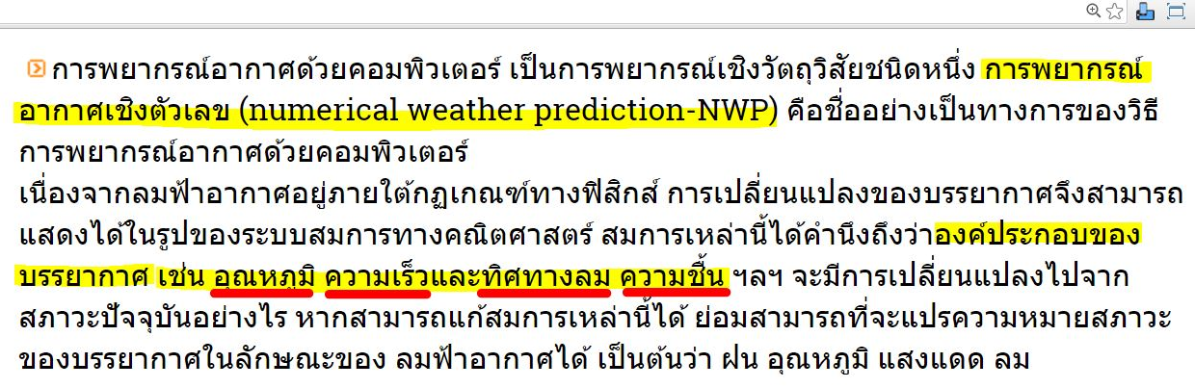
ขอบเขตโครงการ
ลักษณะการทำงานของระบบประกอบไปด้วย 4 ส่วนหลักได้แก่
การเก็บรวบรวมข้อมูล สภาพภูมิอากาศเฉพาะที่
อุณหภูมิ
ความชื้นสัมพัทธ์
ความเร็วลม
ทิศทางลม
ข้อมูลจาก http://www.tmd.go.th/info/info.php?FileID=2

Slide 9
ขอบเขตโครงการ
ลักษณะการทำงานของระบบประกอบไปด้วย 4 ส่วนหลักได้แก่
การวิเคราะห์ข้อมูล
โดยใช้เทคนิคการจำแนกประเภท (Classification) เป็น 2 ประเภท
ฝนตก
ฝนไม่ตก

Slide 10
ขอบเขตโครงการ
ลักษณะการทำงานของระบบประกอบไปด้วย 4 ส่วนหลักได้แก่
แสดงข้อมูลสภาพอากาศเฉพาะที่
อุณหภูมิ
ความชื้นสัมพัทธ์
ความเร็วลม
ทิศทางลม

Slide 11
ขอบเขตโครงการ
ลักษณะการทำงานของระบบประกอบไปด้วย 4 ส่วนหลักได้แก่
การแจ้งเตือน
เมือสภาพภูมิอากาศเปลี่ยนแปลงเป็นไปตาม รูปแบบสภาพภูมิอากาศที่มีโอกาสฝนตก ระบบจะส่งข้อความแจ้งเตือนไปยังสมาร์ทโฟนของผู้ใช้

Slide 12
ประโยชน์ที่คาดว่าจะได้รับ
ช่วยในการบอกข้อมูลสภาพภูมิอากาศเฉพาะที่
ช่วยในการอำนวยความสะดวกในเฝ้าระวังสิ่งของจากความเสียหายอันเนื่องมาจากฝนตก
ช่วยในการทำให้สามารถเก็บสิ่งของที่ตากไว้ได้ก่อนฝนตก

Slide 13
แหล่งอ้างอิง
ความรู้อุตุนิยมวิทยา การพยากรณ์อากาศเชิงตัวเลข (numerical weather prediction-NWP)
เข้าถึงได้จาก : http://www.tmd.go.th/info/info.php?FileID=2 [18 สิงหาคม 2559]
Numerical weather prediction [Wikipedia]
เข้าถึงได้จาก : https://en.wikipedia.org/wiki/Numerical_weather_prediction [18 สิงหาคม 2559]
ภูมิอากาศ [Wikipedia]
เข้าถึงได้จาก : https://th.wikipedia.org/wiki/ภูมิอากาศ [18 สิงหาคม 2559]
หนังสืออุตุนิยมวิทยา การพยากรณ์อากาศระยะสั้น
เข้าถึงได้จาก : http://www.tmd.go.th/info/info.php?FileID=63 [18 สิงหาคม 2559]
สภาพอากาศโดยรวมทั่วประเทศ
เข้าถึงได้จาก : http://www.tmd.go.th/thailand.php [18 สิงหาคม 2559]

